Slide 1
大中票券債券市場展望雙週報
2025/10/28
Peter Tsai

Slide 2
市場回顧
最近二週，美債10y利率呈現底部整理型態。隨著FED在10月底會議臨近，市場幾乎已經確認本次會議將降息一碼。近期公布的美國9月CPI數據，年增3%，低於預期，且聯準會可能結束縮表等預期，都讓美債利率偏低整理。美債10y利率最新收在3.9795%。台灣債市受到美債利率影響，以及第四季公債發行較少，10y新券標售利率低於預期等因素，推動公債利率普遍走低。截至上週，10y的A14110R利率收在1.249%，5y的A14108收在1.13%。

Slide 3
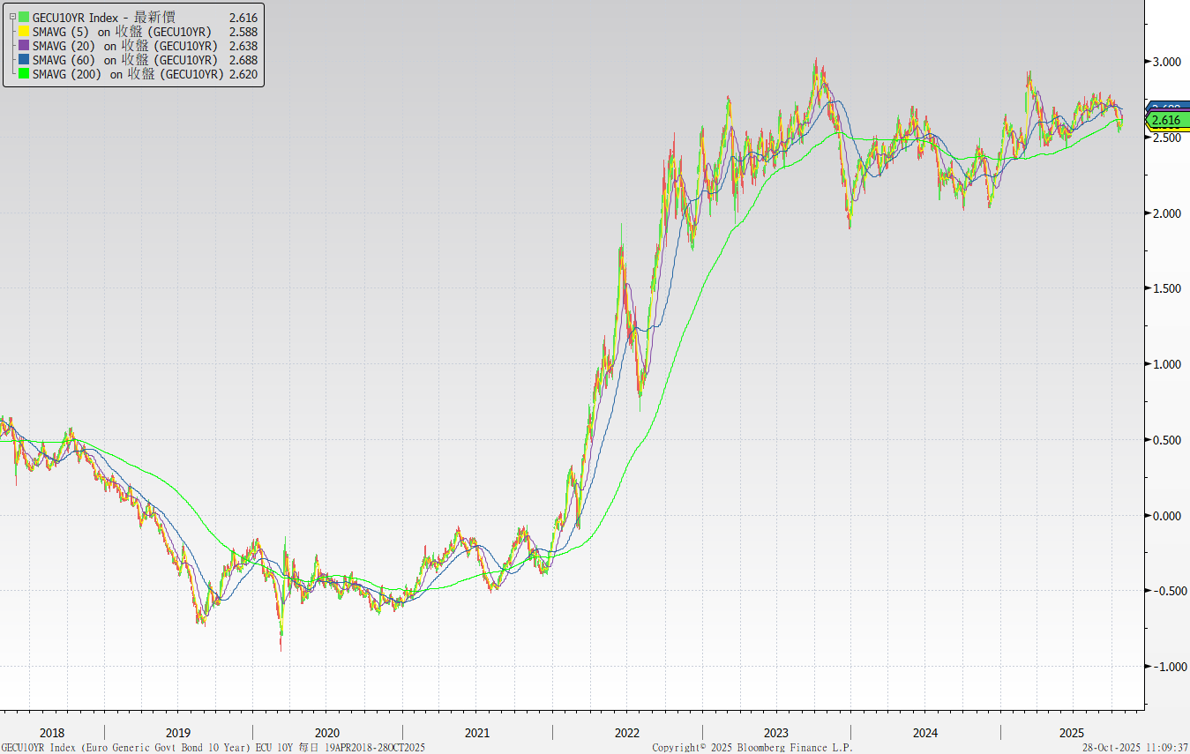
歐債十年期利率走勢圖

Slide 4
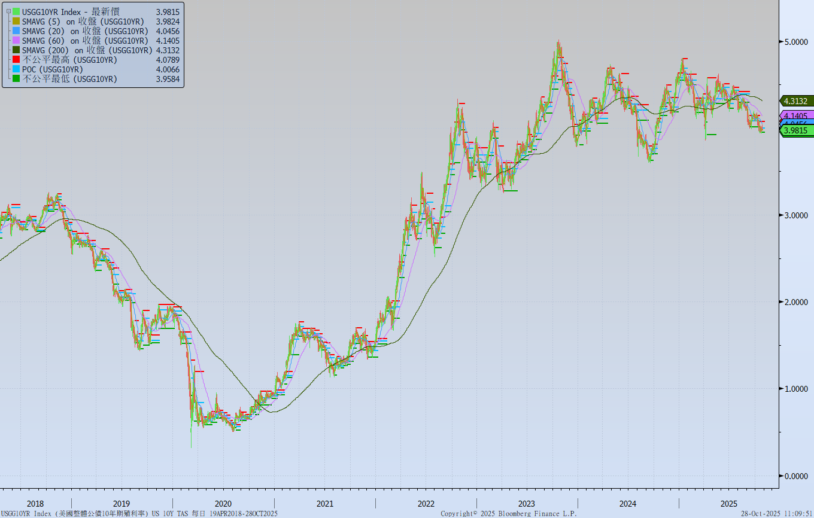
美債十年期利率走勢圖

Slide 5
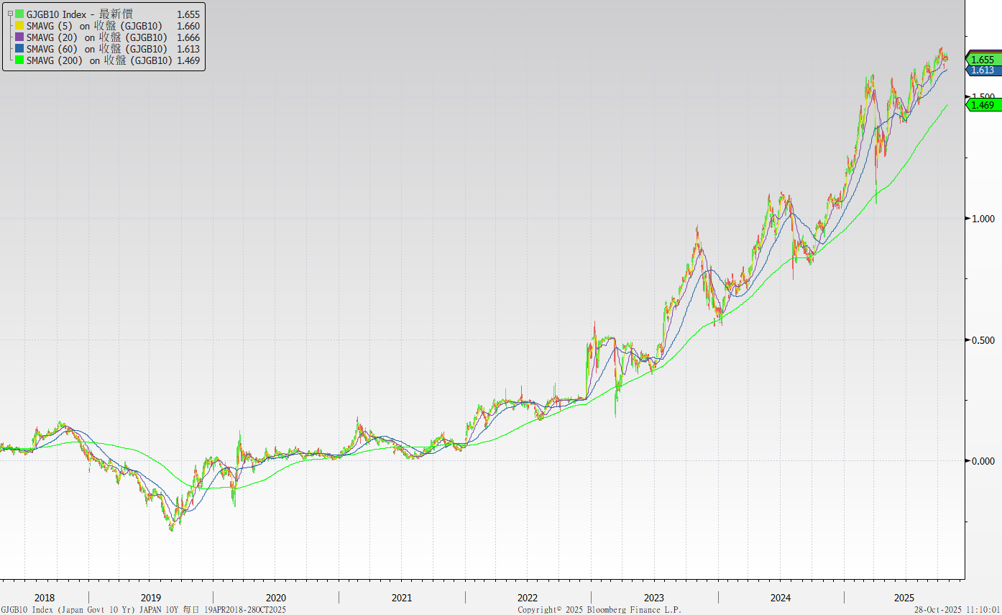
日債十年期利率走勢圖

Slide 6
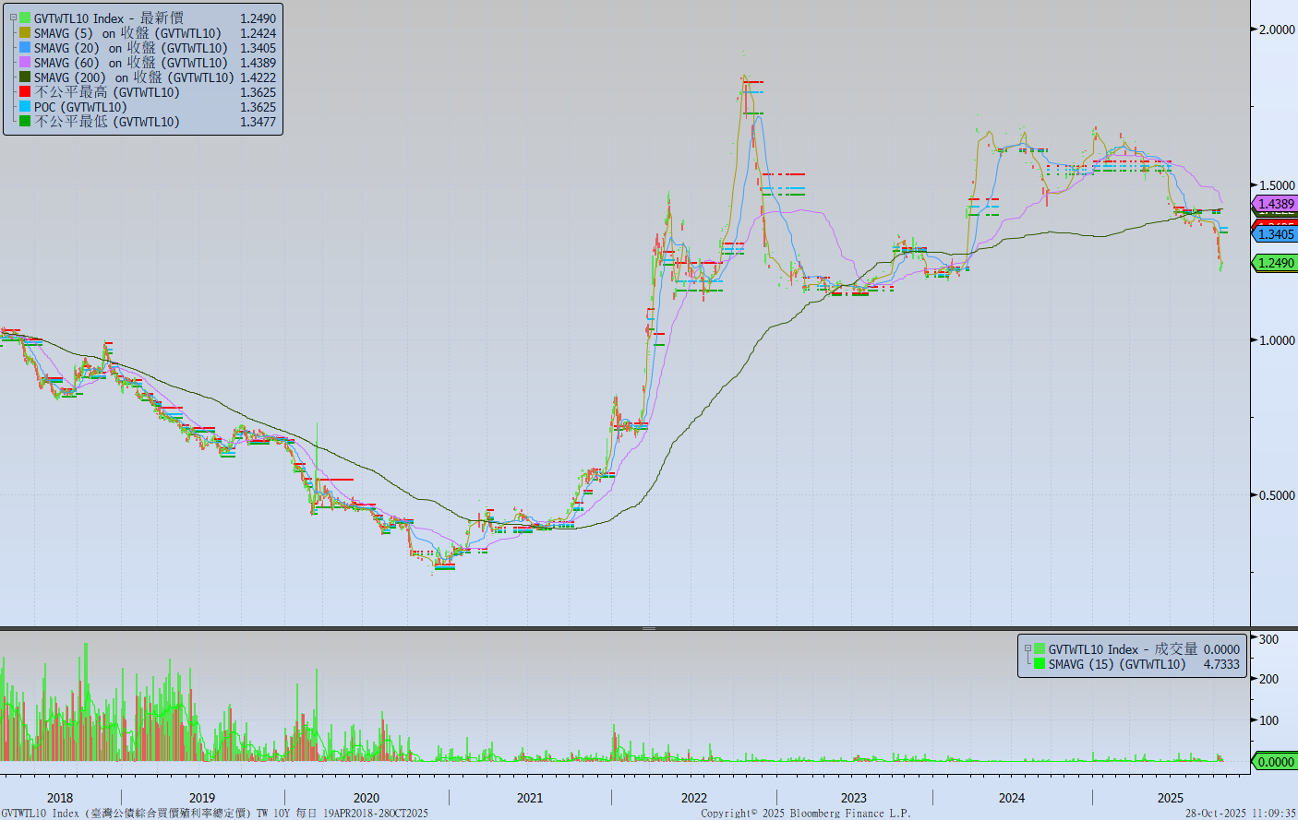
台債十年期利率走勢圖

Slide 7
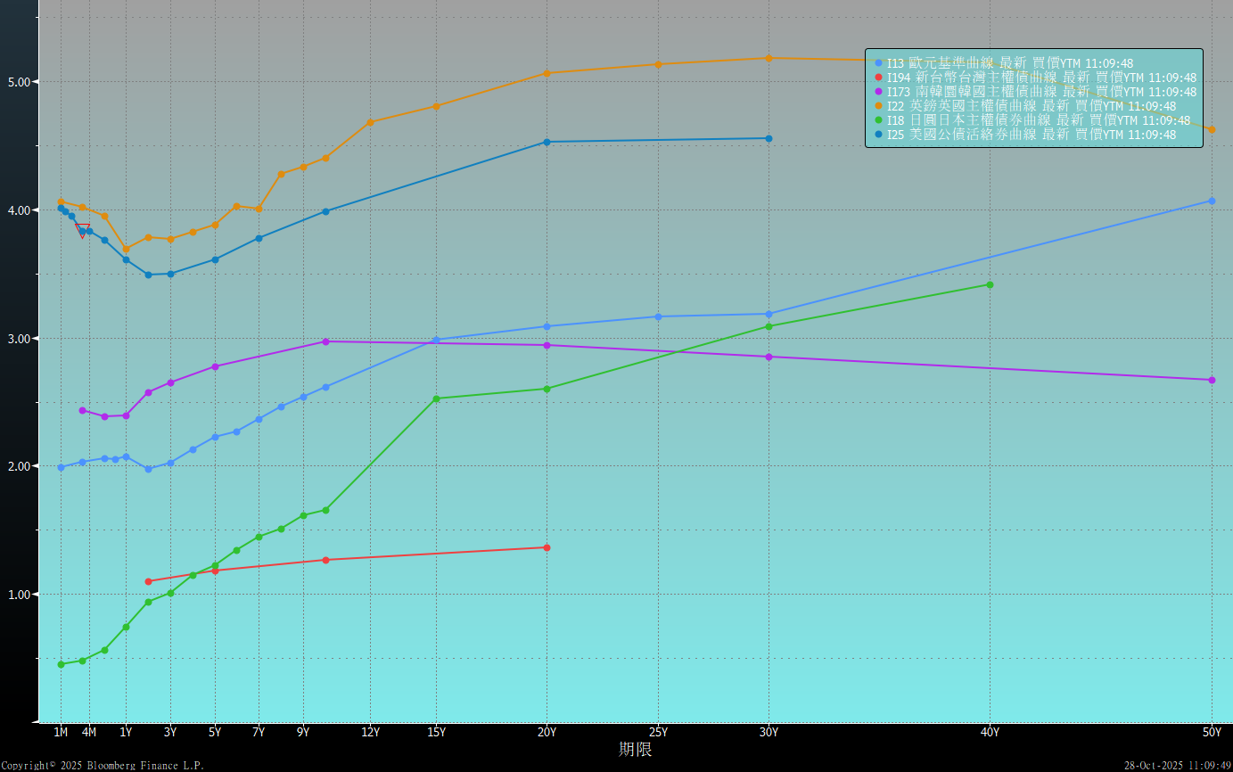
主要國家殖利率曲線

Slide 8
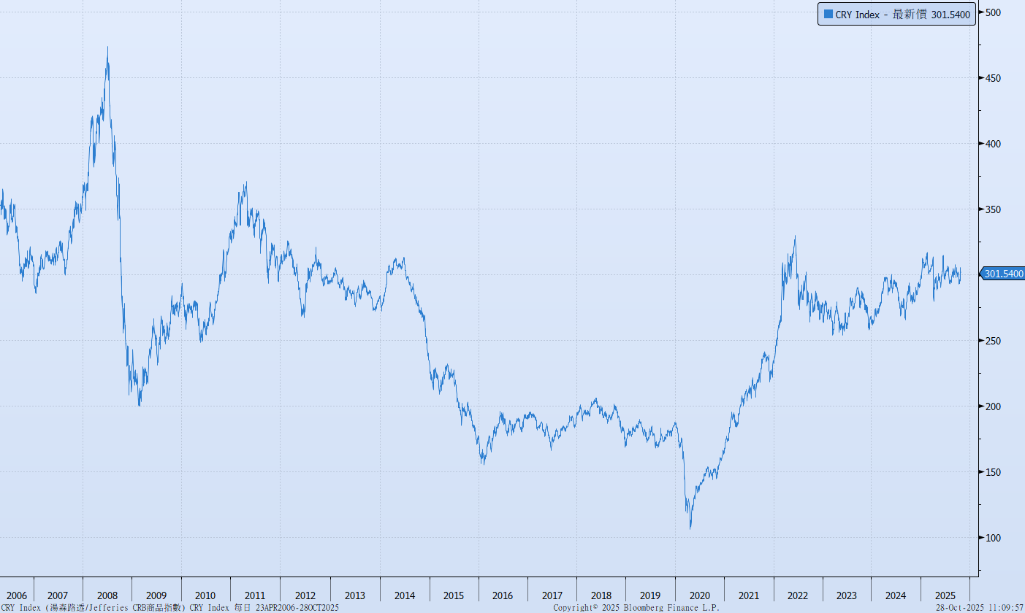
原物料指數

Slide 9
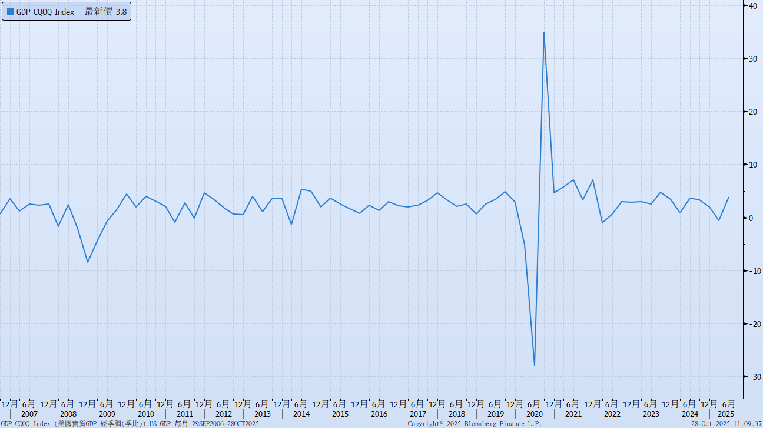
美國GDP成長率

Slide 10
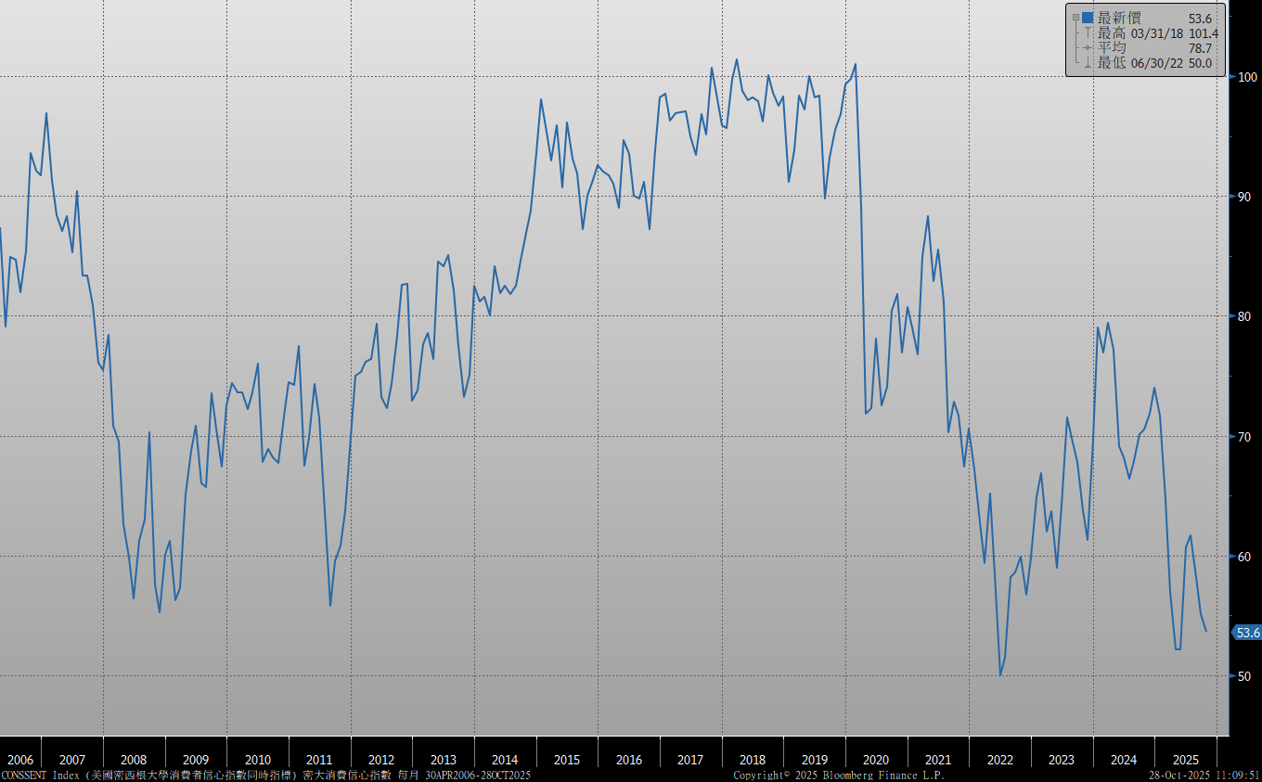
密大消費信心

Slide 11
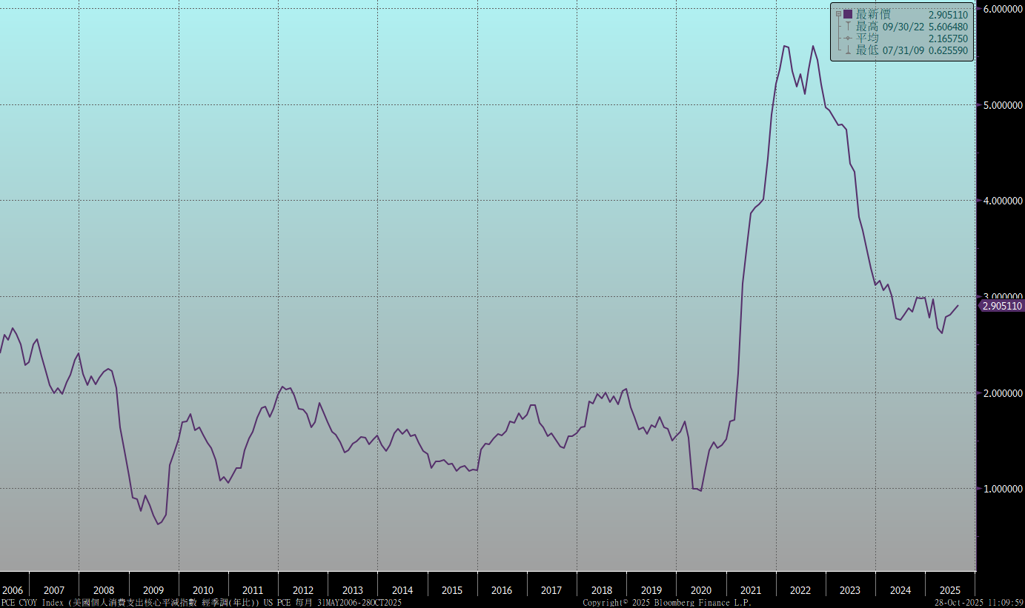
美國個人消費支出核心平減指數 經季調(年比)

Slide 12
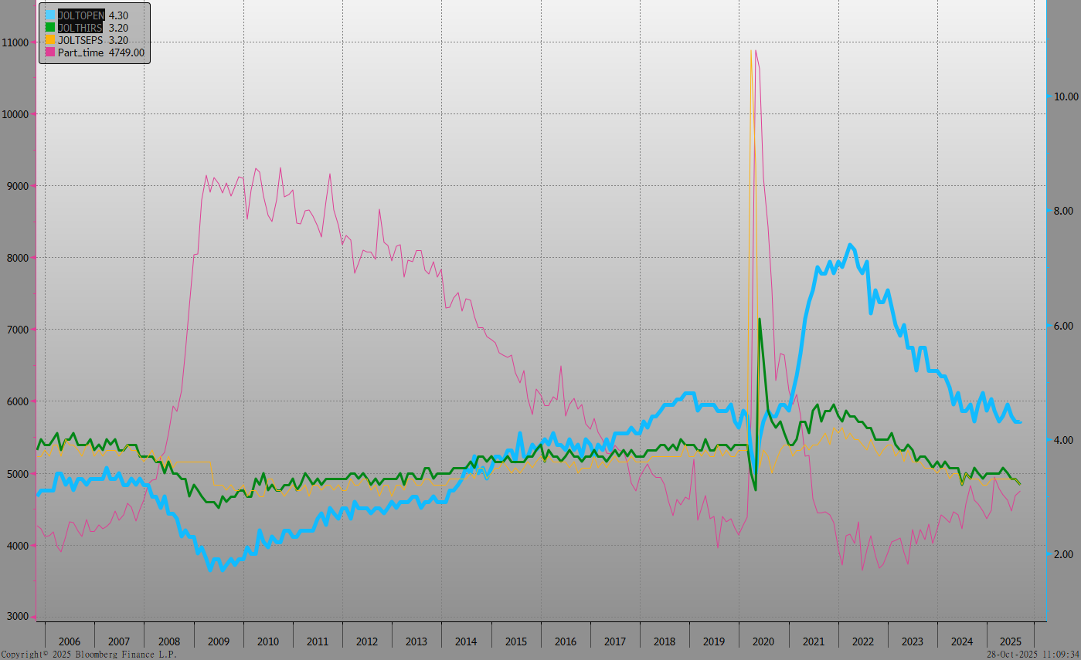
美國就業情況

Slide 13
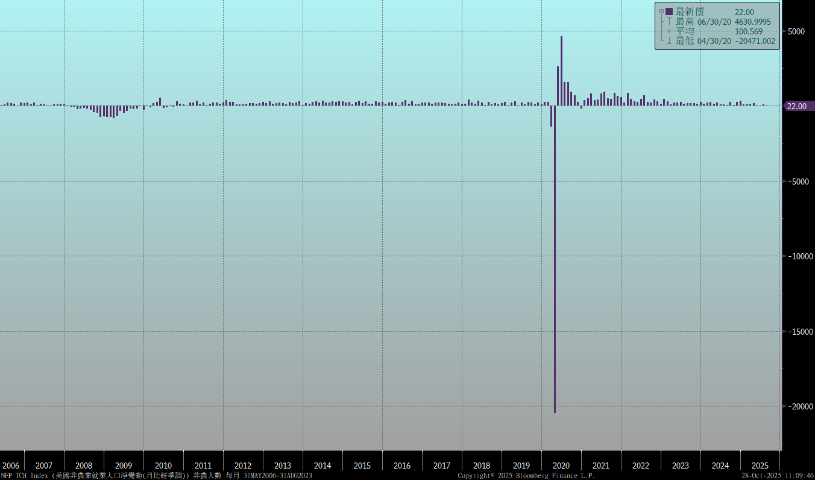
美國非農就業人數

Slide 14
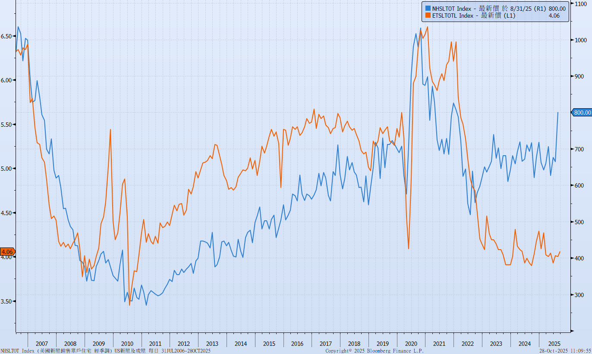
美國新屋及成屋銷售

Slide 15
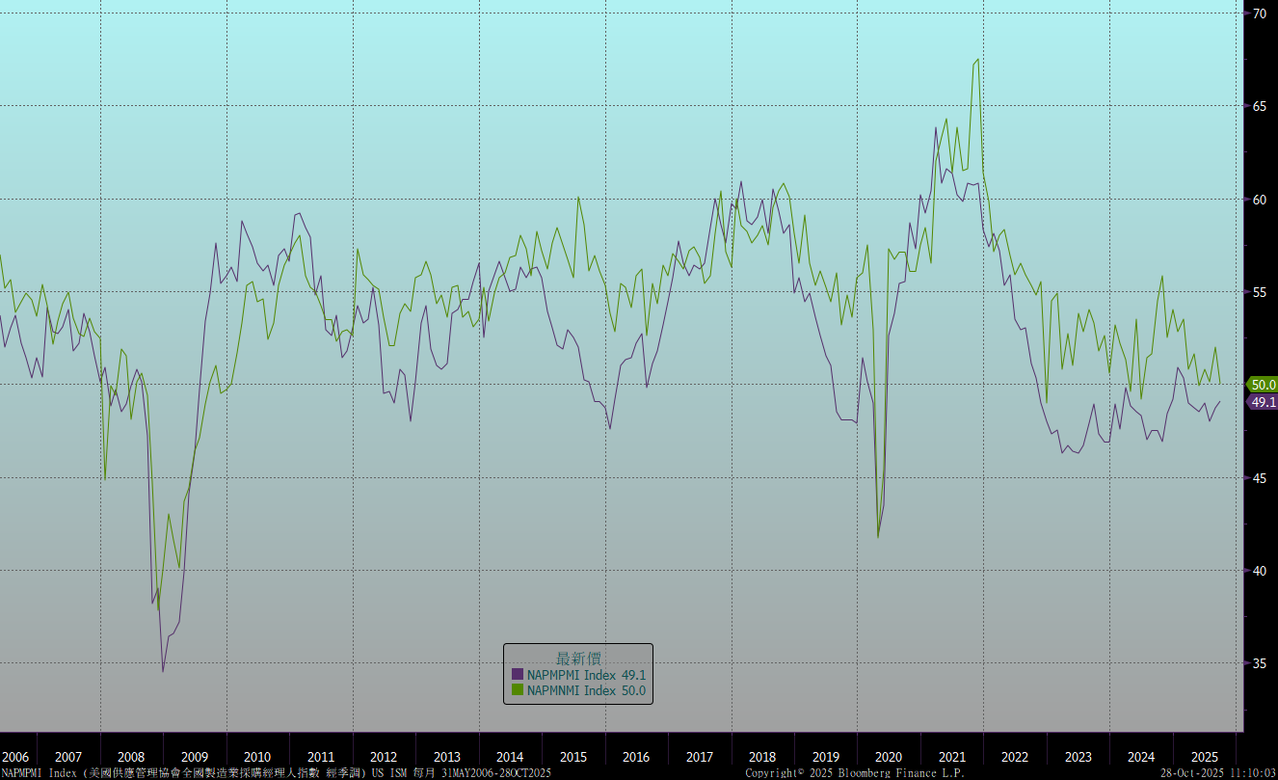
ISM指數

Slide 16
經濟數據預報

Slide 17
市場展望
從利率走勢看，美債10y利率走勢其月線與季線皆呈下跌趨勢，仍處於下降通道的格局。不過由於已經反映了降息預期，推測近期走勢偏向整理，靜待FOMC會後聲明。
經濟數據方面，即將公布美國9月成屋待完成銷售、FOMC會議、美國第三季GDP數據、ISM製造業指數。台灣第三季GDP數據。歐元區10月CPI。目前幾乎確定本周FED將降息一碼，另由於美國多項數據遲未公布，參考民間機構調查的就業數據顯示欠佳，給予FED年底再次降息的空間。另主席鮑威爾14日表示準備好結束縮表，代表本次會議可能公布停止縮表的進程。台債市場方面，公債發行籌碼少，10年券標售利率低於預期，台債利率大幅走低。10年期指標公債利率來到1.249%，比對養券成本，幾無養券空間，且政府公布9月失業率為25年來同期新低，若預期台灣央行年底降息實有過度之虞。債券操作上，債市氣氛雖然偏多，但不建議追價，唯有合適利差再行補券。

